Slide 1
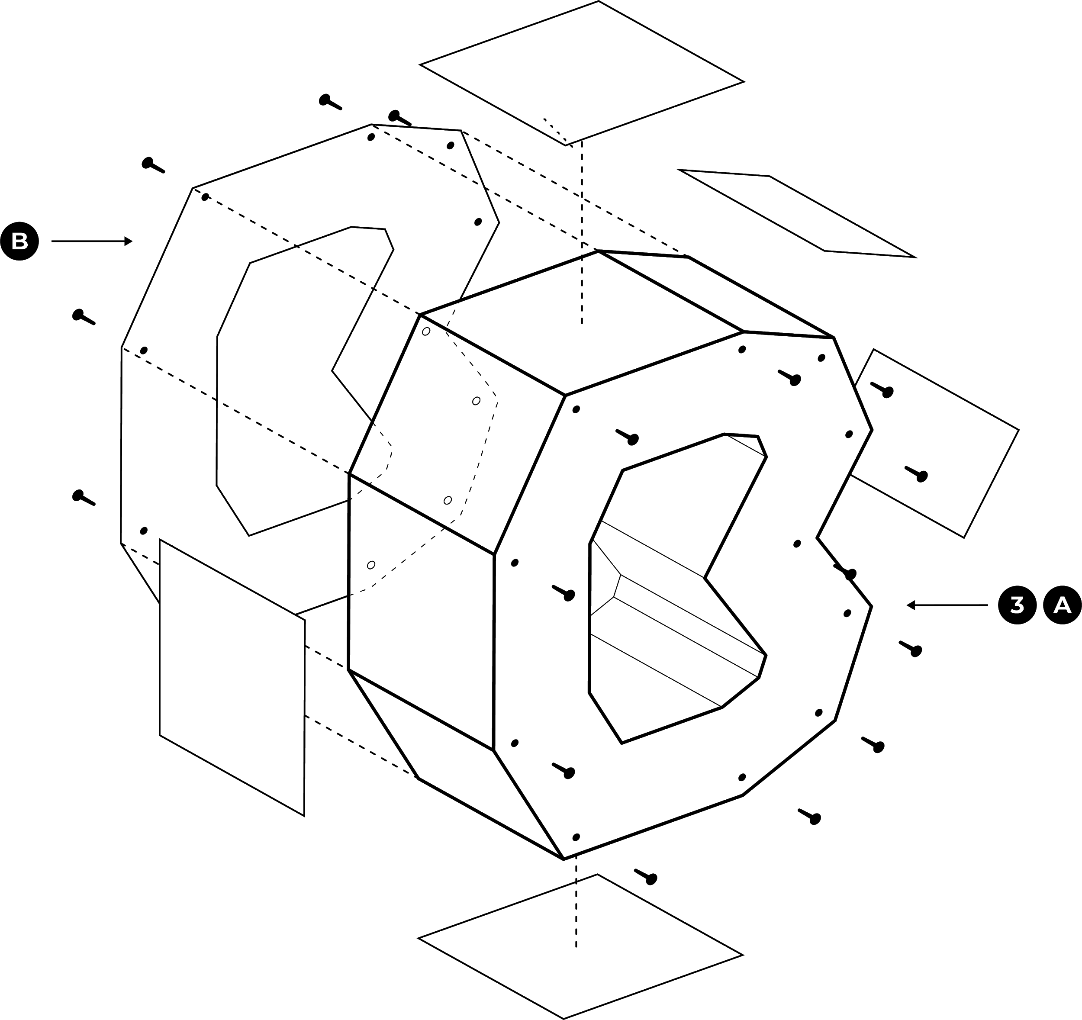

Bernabé Reinoza
KUDOERS
Una nueva forma de integrar equipos

Slide 2


Datos que impactan
De acuerdo con datos de la Organización Mundial de la Salud (OMS).
México ocupa el primer lugar a nivel mundial en estrés laboral, con 75% de su fuerza laboral bajo esta condición, seguido de China (73%) y Estados Unidos (59%).
Notes:
Separador #1 con ícono (colocar ícono a la altura de la separación de las líneas)

Slide 3


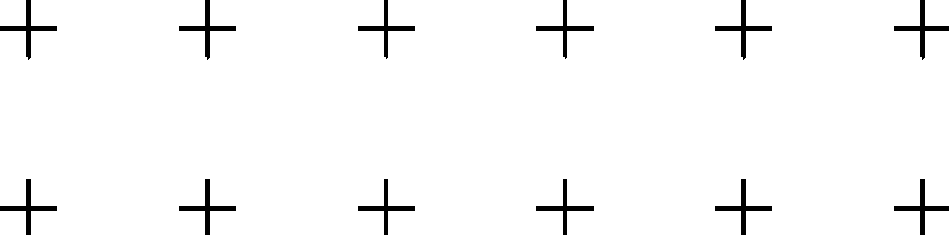
INTRO
La cultura laboral a cambiado..
Ya comenzamos un cambio hacia una nueva cultura laboral de bienestar.
Un mayor bienestar de la fuerza laboral se traduce en más productividad, más resiliencia y más competitividad
# pág o tema

Slide 4

Problema a solucionar
El 80% de los colaboradores se encuentran desvinculados con la empresa, se usa el reconocimiento para aumentar la vinculación a través de crear ambientes colaborativos de crecimiento
# pág o tema

Slide 5

Solución
El reconocimiento de los colaboradores ha sido durante mucho tiempo la piedra angular de una gestión eficaz.
Por medio del agradecimiento y reconocimiento KUDOERS crea una mayor vinculación entre los miembros del equipo.
# pág o tema

Slide 6
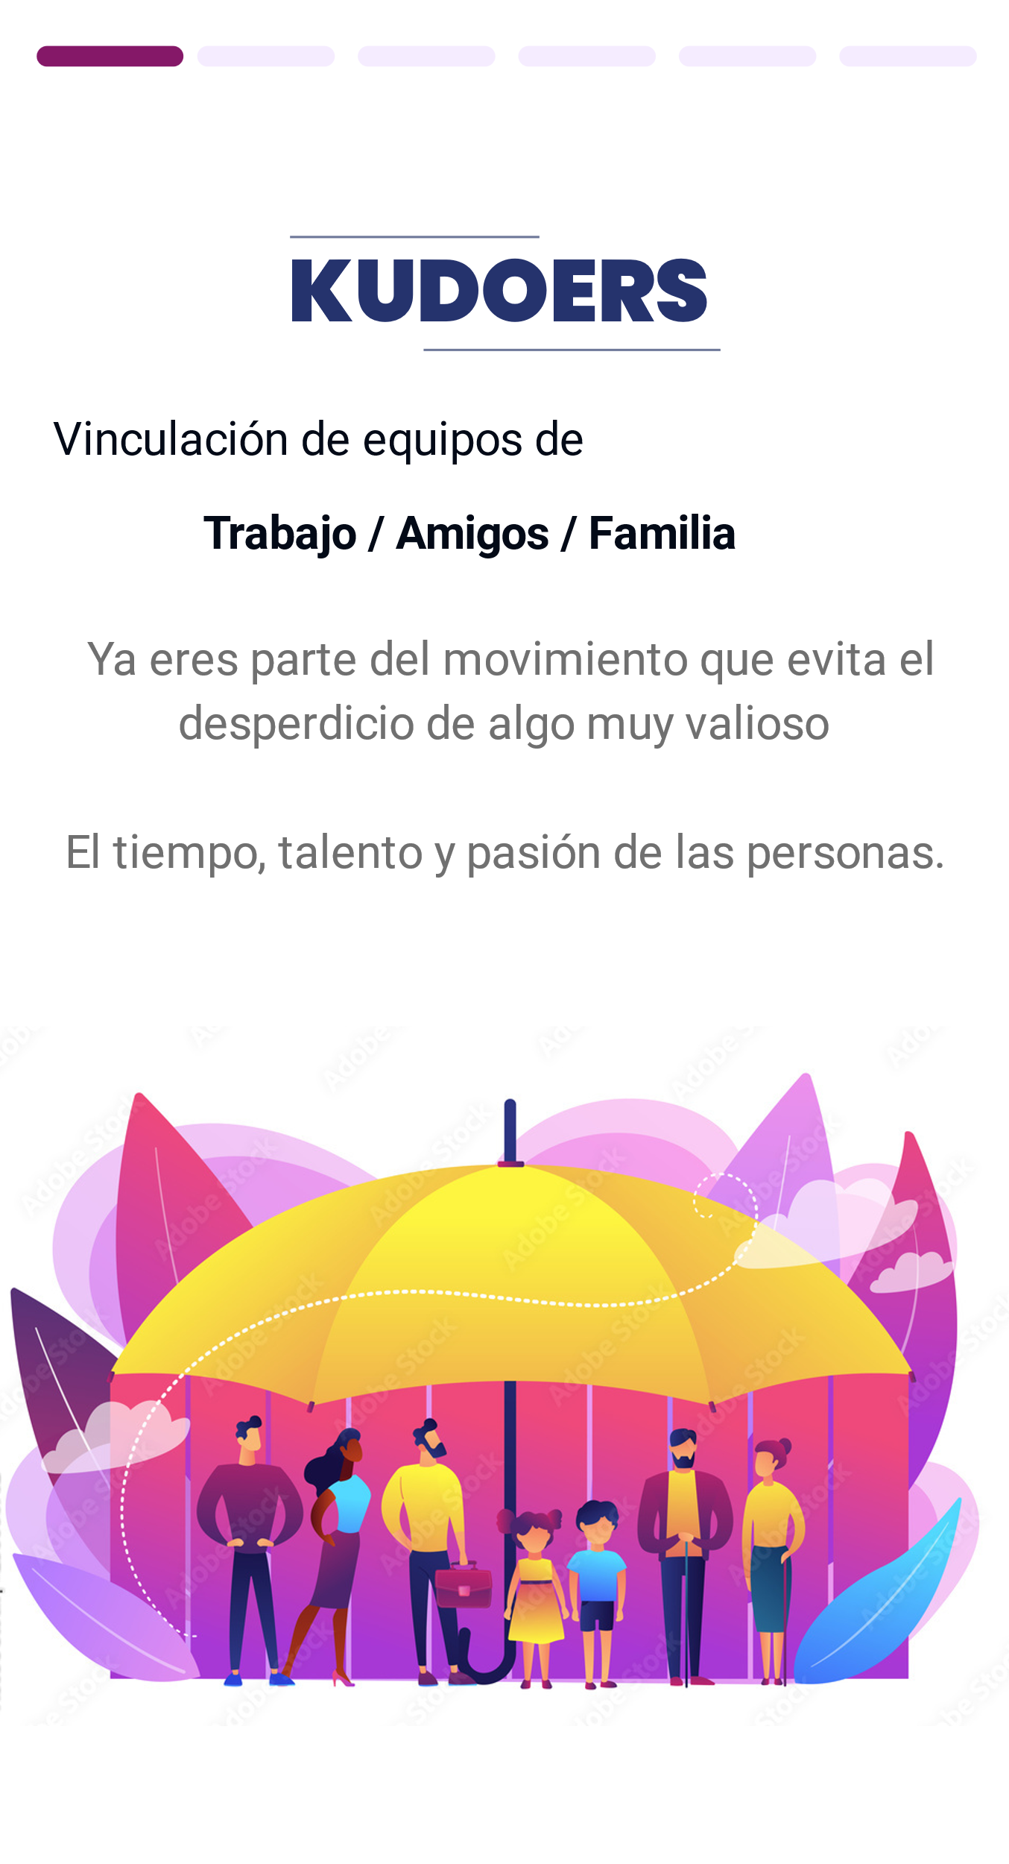
Solución
KUDOERS app Móvil.
Crea una mayor vinculación.
Visualiza valores del equipo
Visualiza interacciones entre los miembros del equipo.
# pág o tema

Slide 7
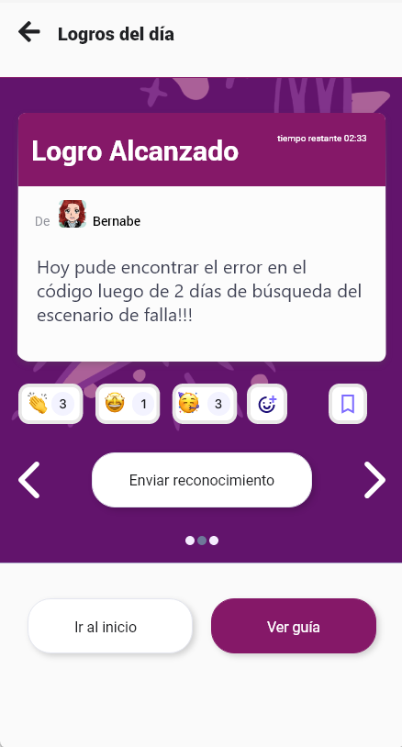

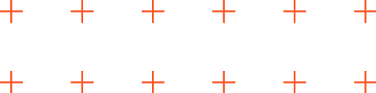
Lenguaje Natural
Realizando análisis del lenguaje natural usado por los equipos y las distintas interacciones.
Nos muestran la sinergia del equipo y de esta manera poner encontrar puntos de mejoras o fallas.
Que guie a los lideres con posibles soluciones según el análisis.

Slide 8
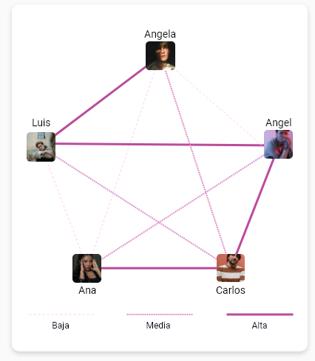
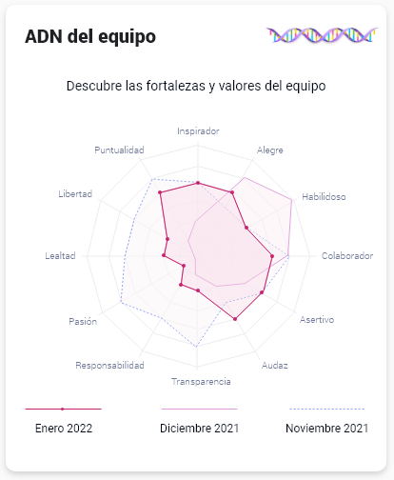
Resultados analizados

Slide 9
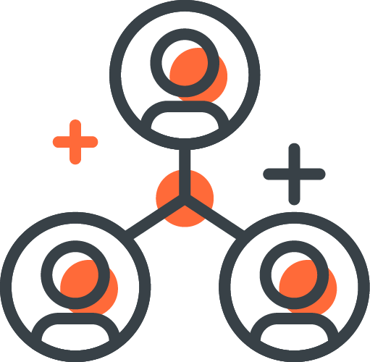
Próximos pasos
Ya tenemos un MVP, donde los equipos pueden enviar y recibir agradecimientos.
Los siguientes pasos seria agrega un modelo de ML que ayude a pronosticar el tipo de contenido que se puede ofrecer dentro de la app, que apoye al la integración y mejoras de relaciones humanas.

Slide 10
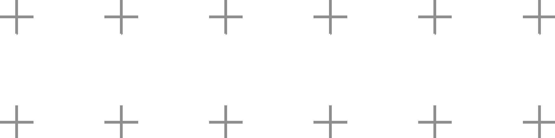


Datos que impactan
Dudas y
Comentarios
Muchas Gracias..
Notes:
Separador #1 con ícono (colocar ícono a la altura de la separación de las líneas)

